Slide 1
ĐẠI HỌC CÔNG NGHIỆP HÀ NỘI
KHOA ĐIỆN TỬ
ĐỒ ÁN TỐT NGHIỆP ĐẠI HỌC
Đề tài
Thiết kế hệ thống ứng dụng IoT điều khiển các thiết bị trong nhà máy sử dụng ESP32
Họ và tên: Bùi Quốc Tuấn
MSSV : 2018605300
Giảng viên hướng dẫn: TS. Phạm Xuân Thành
Hà Nội, 06/2022

Slide 2
Nội dung
Lý do chọn đề tài
Thiết kế hệ thống
Kết quả đạt được
Kết luận và hướng phát triển

Slide 3
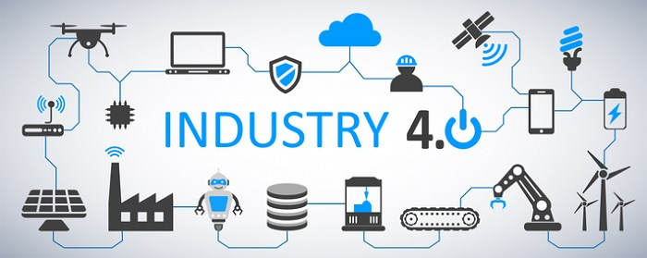
Lý do chọn đề tài
Cách mạng công nghiệp 4.0

Slide 4
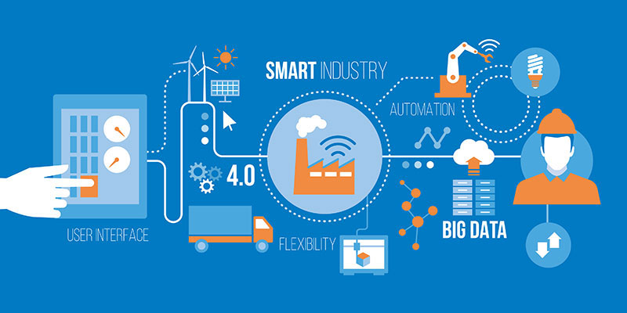
Lý do chọn đề tài
Nhà máy thông minh

Slide 5

Thiết kế hệ thống
Sub
Pub
MQTT
ESP32
Webserver
Sub
Pub
Mạch ESP32
Máy tính
Điện thoại
Sơ đồ nhận dữ liệu giữa ESP32 và điện thoại/máy tính

Slide 6
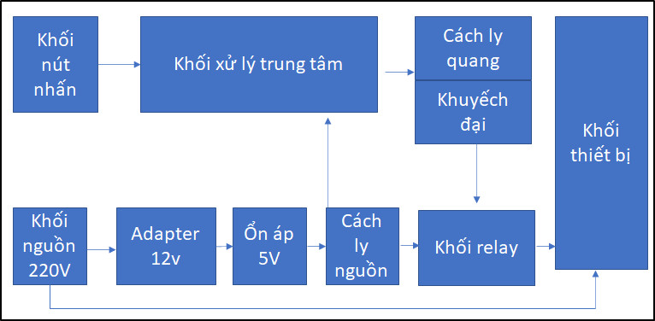
Thiết kế hệ thống
Sơ đồ khối hệ thống

Slide 7
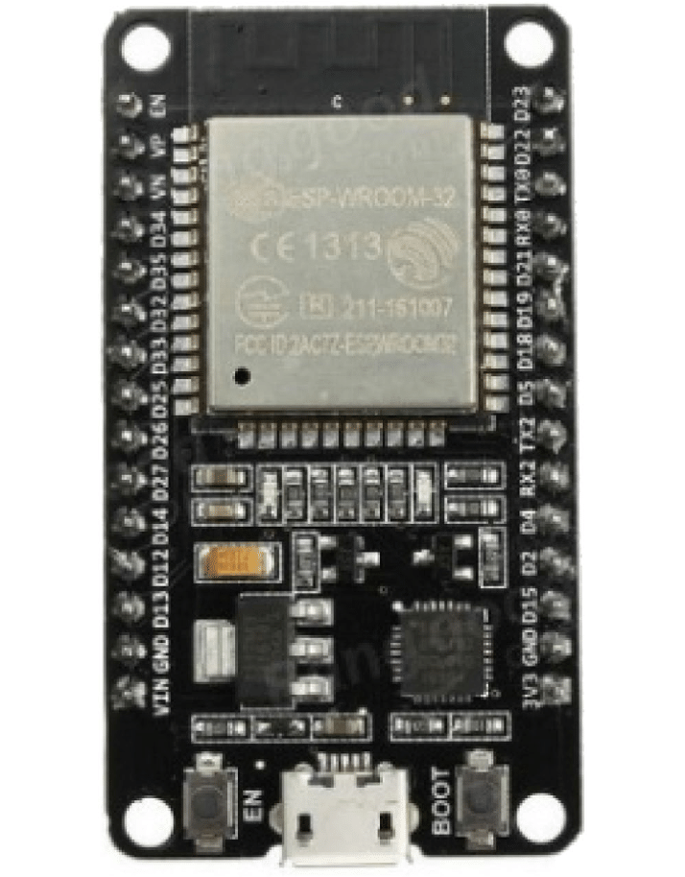
Thiết kế hệ thống
Sơ đồ nguyên lý
Khối xử lý trung tâm

Slide 8
Thiết kế hệ thống
Khối nguồn và khối ổn áp nguồn
Khối cách ly nguồn

Slide 9
Thiết kế hệ thống
Sơ đồ nguyên lý – Khối nút nhấn

Slide 10
Thiết kế hệ thống
Sơ đồ nguyên lý – Khối Relay

Slide 11
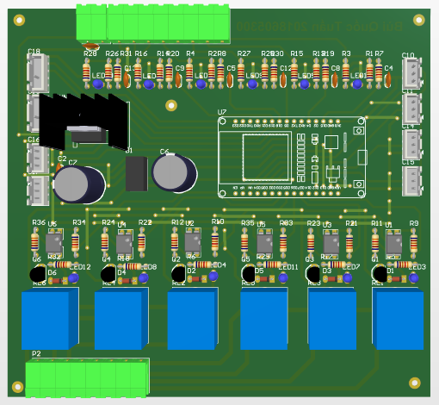
Thiết kế hệ thống
Sơ đồ mạch in 2D
Sơ đồ mạch in 3D

Slide 12
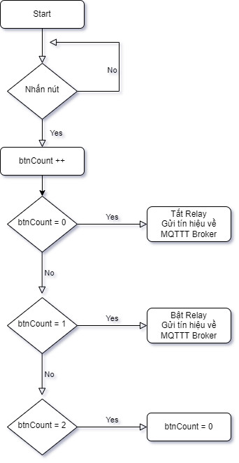
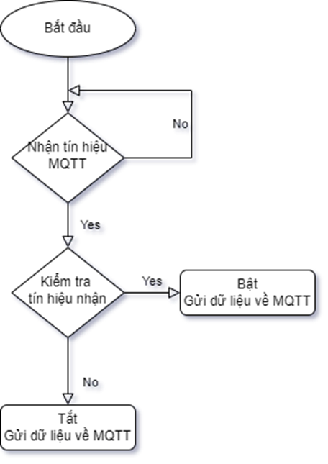
Thiết kế hệ thống
Xử lý sự kiện nhấn nút
Xử lý sự kiện nhận về từ MQTT Broker

Slide 13
Kết quả đạt được
Điều khiển, giám sát thiết bị hệ thống đèn …
Tìm hiểu về giao thức MQTT
Lập trình điều khiển ESP32 với các cơ cấu chấp hành
Thiết kế giao diện điều khiển webserver

Slide 14
Kết quả đạt được
ƯU ĐIỂM
Tiết kiệm chi phí vận hành (giảm hoàn toàn nhân công vận hành).
Kiểm soát thông minh và giám sát hệ thống từ trung tâm.
Cảnh báo sự cố đèn hỏng tức thì và cô lập riêng từng đèn bị hỏng để sửa chữa.
Phần mềm có thể tương thích với PC, Laptop và các sản phẩm di động khác.
Hệ thống hoạt động liên tục 24/7. Hệ thống thân thiện với người sử dụng, không đòi hỏi cao về kiến thức vận hành. Hệ thống được thiết kế module hóa và có khả mở rộng nâng cấp dễ dàng.

Slide 15
Kết quả đạt được
NHƯỢC ĐIỂM
Chưa thể hiện được lợi ích của hệ thống Iot trong công nghiệp.
Điều khiển ít thiết bị, mới sử dụng đèn thay thế, chưa thể hiện tính công nghiệp trong mô hình.
Giao diện điều khiển còn đơn giản, chưa thể giám sát được nhiều trạng thái của thiết bị cũng như hệ thống.
Chưa có hệ thống phân tích bảo trì dự đoán tình trạng của thiết bị công nghiệp.

Slide 16
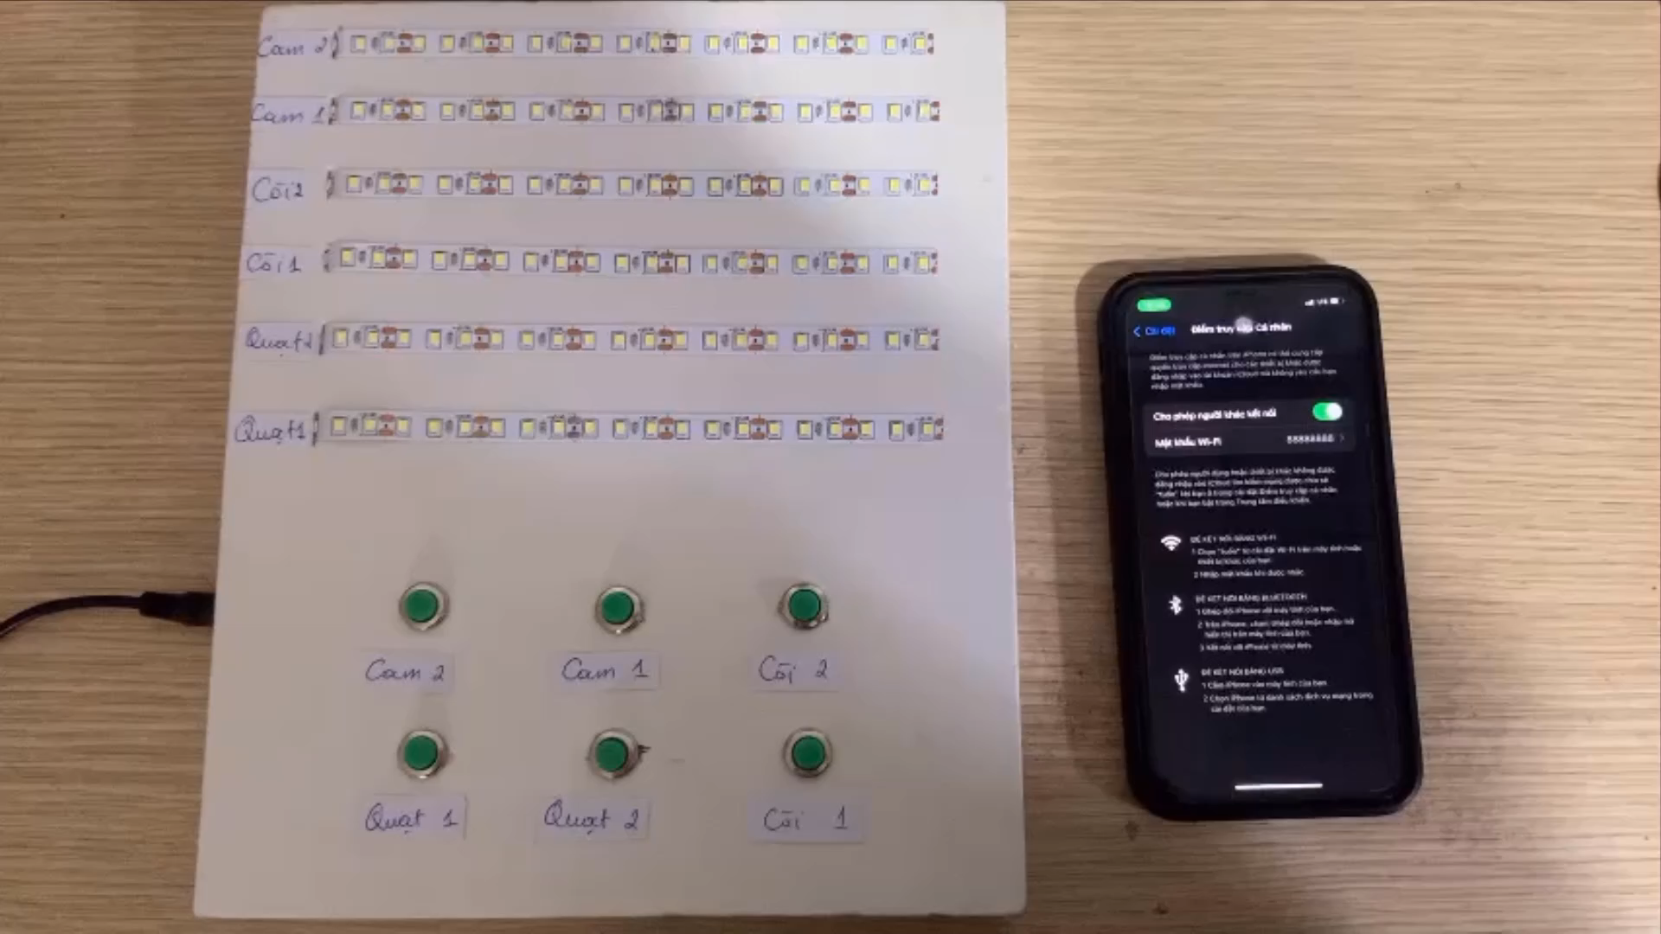
Kết quả đạt được

Slide 17
Hướng phát triển đề tài
Kết hợp với các hệ thống khác để tăng tính ứng dụng IoT trong công nghiệp
Giám sát và điều khiển nhiều hệ thống khác nhau
Tạo giao diện điều khiển và giám sát đa dạng hơn
Thiết kế hệ thống với khả năng chống nhiễu chịu được các môi trường khắc nghiệt trong công nghiệp

Slide 18
Thank you

